Slide 1
Проектная работа по теме PYGAME
Авторы: Яков Дементьев, Арсений Крятов, Столбов Дмитрий

Slide 2
Цели:
С нуля переписать популярную игру Battle City на новый движок
Сохранить прежние механики и стилистику игры
Сохранить оригинальный саундтрек
Детальнее изучить работу библиотеки pygame

Slide 3
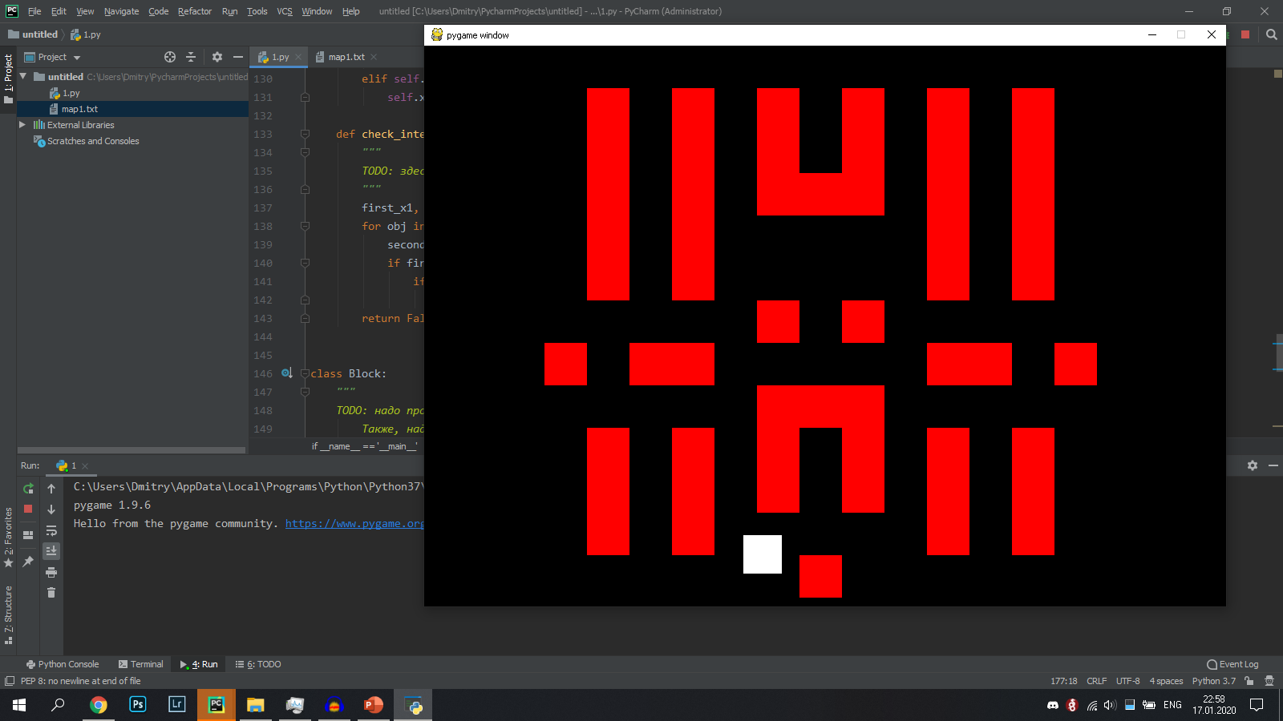
Этапы создания
1 этап: Был сформирован общий вид программы:

Slide 4
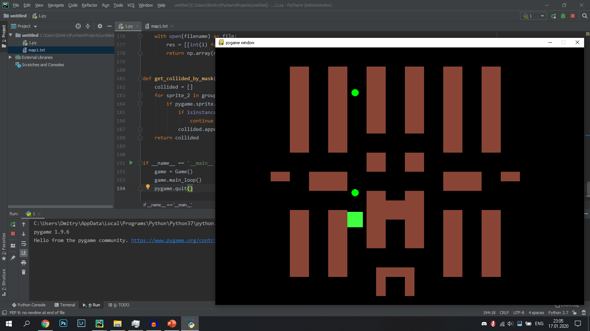
Был изменен масштаб и способ хранения карты
Добавлены снаряды

Slide 5
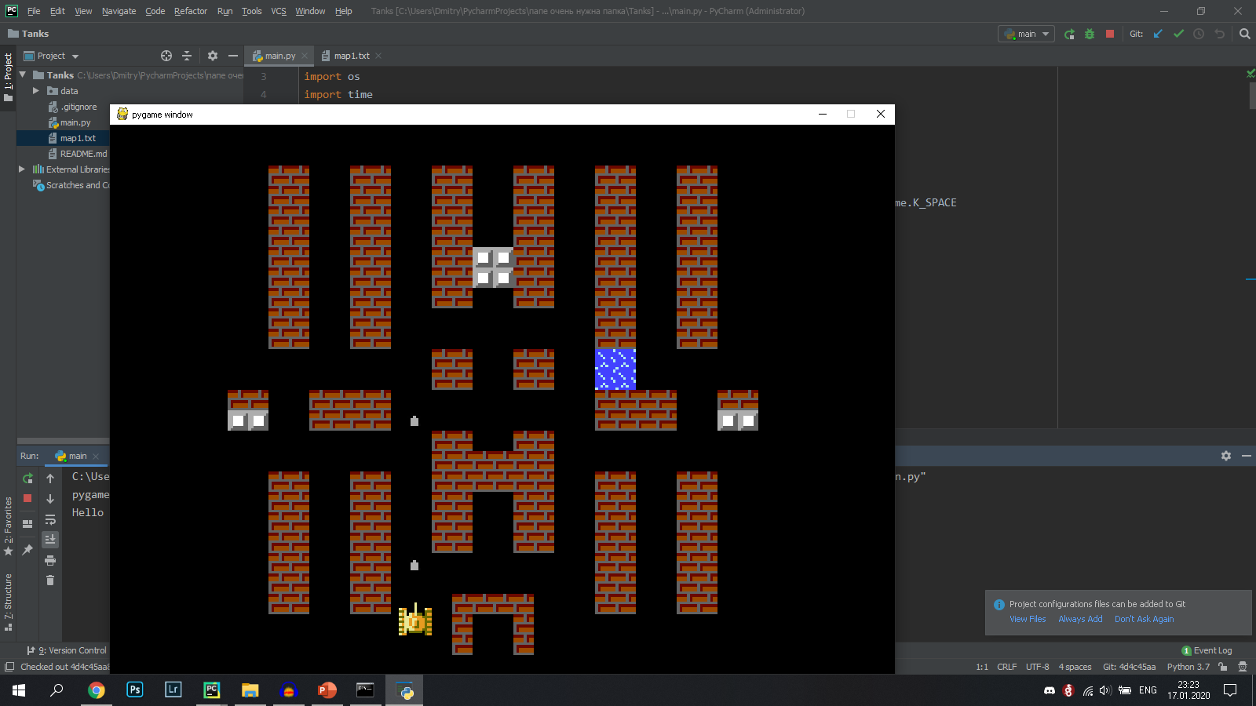
Были добавлены анимации и изображения
Исправлены некоторые баги

Slide 6
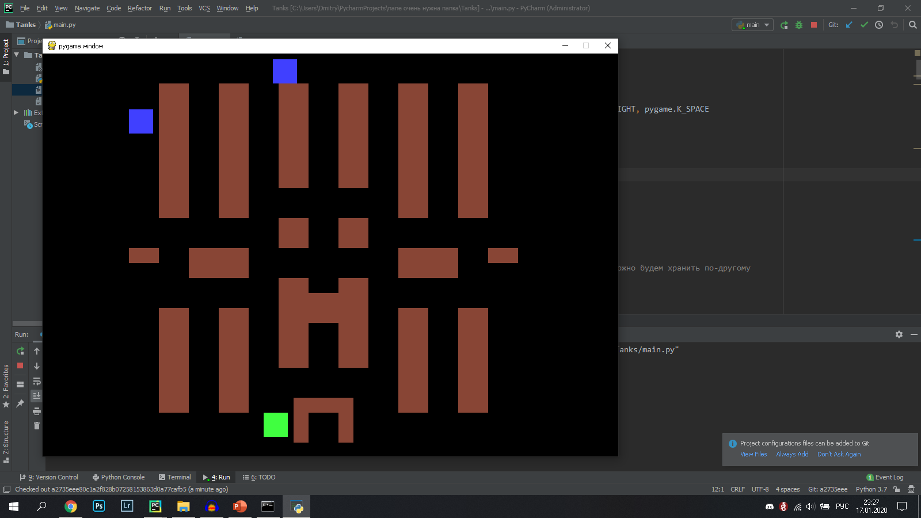
Параллельно был создан примитивный ИИ

Slide 7
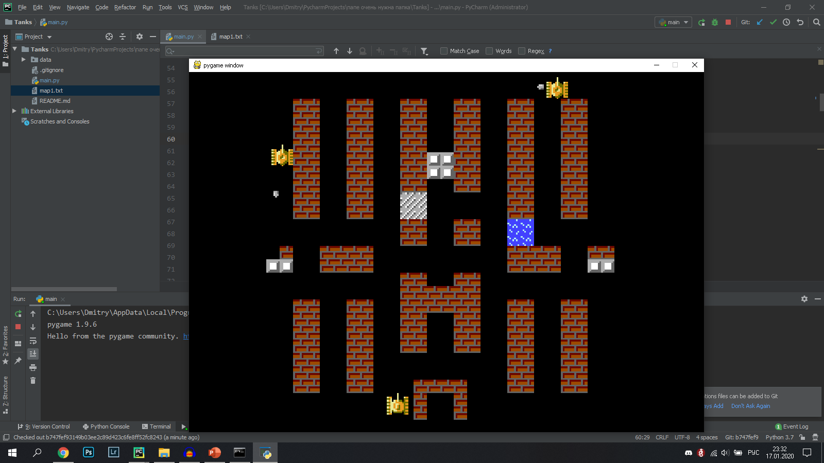
Стало возможным убивать врагов
Были объединены текстуры и ИИ

Slide 8
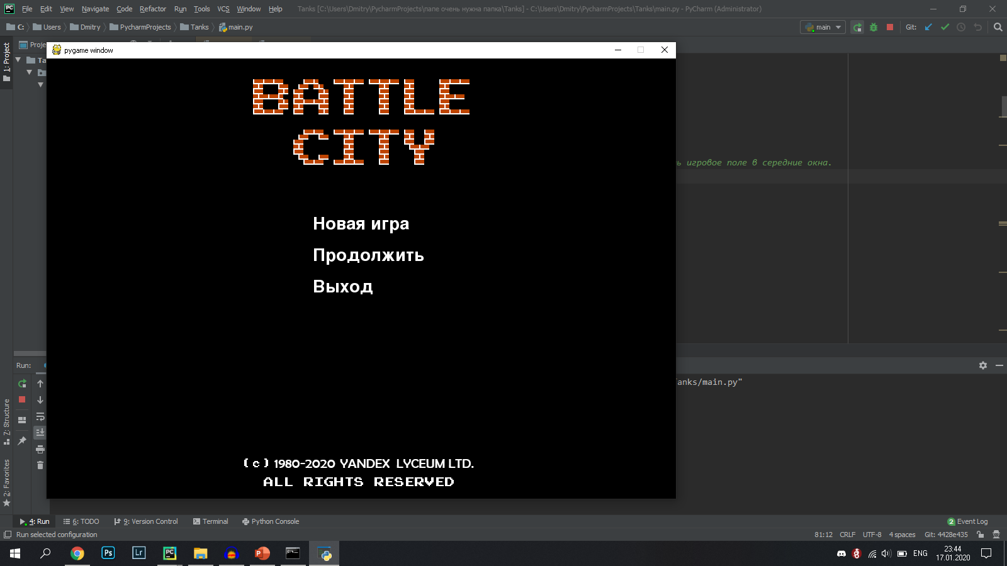
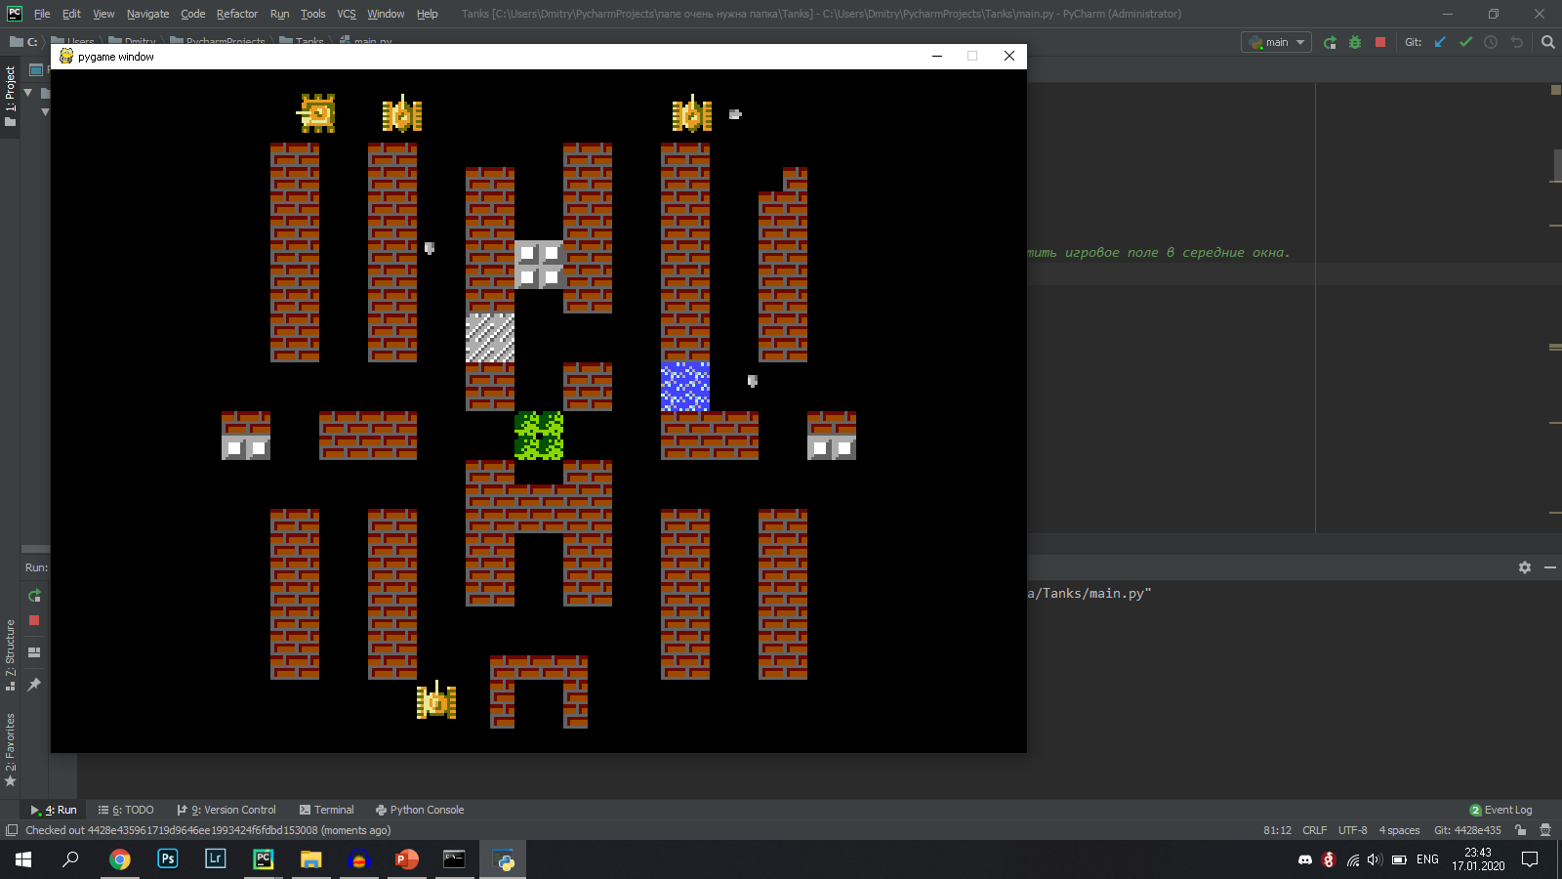
Добавлены меню, полноэкранный режим, новые виды блоков, танков

Slide 9
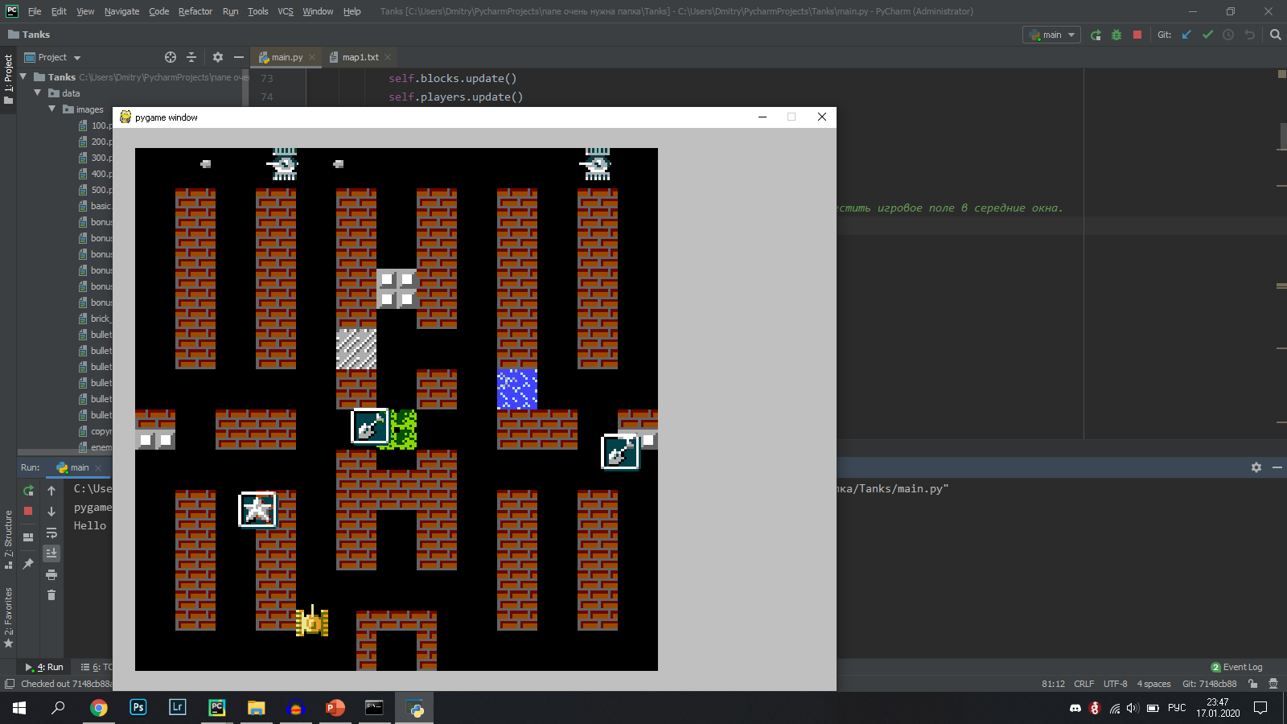
Были добавлены анимации, бонусы, исправлен ИИ

Slide 10
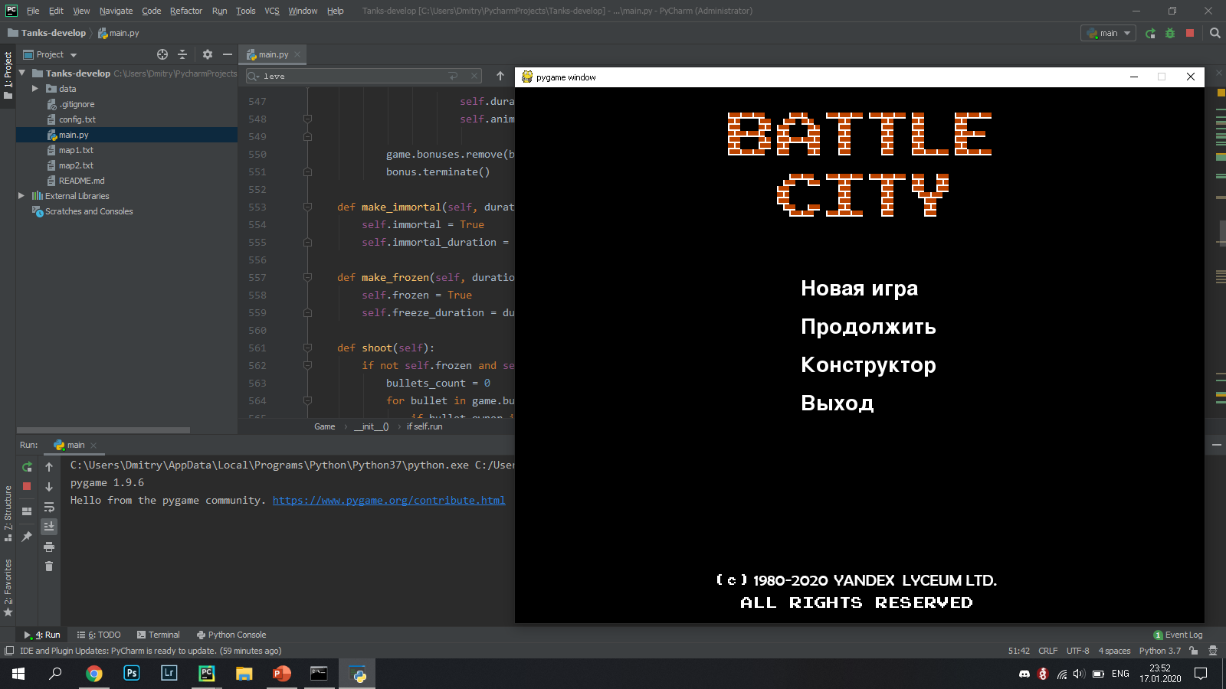
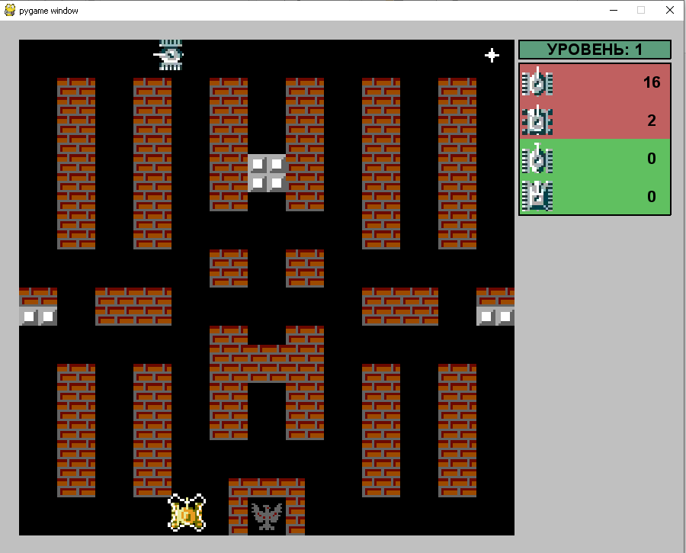
Были добавлены все оригинальные звуки игры, был переписан интерфейс

Slide 11
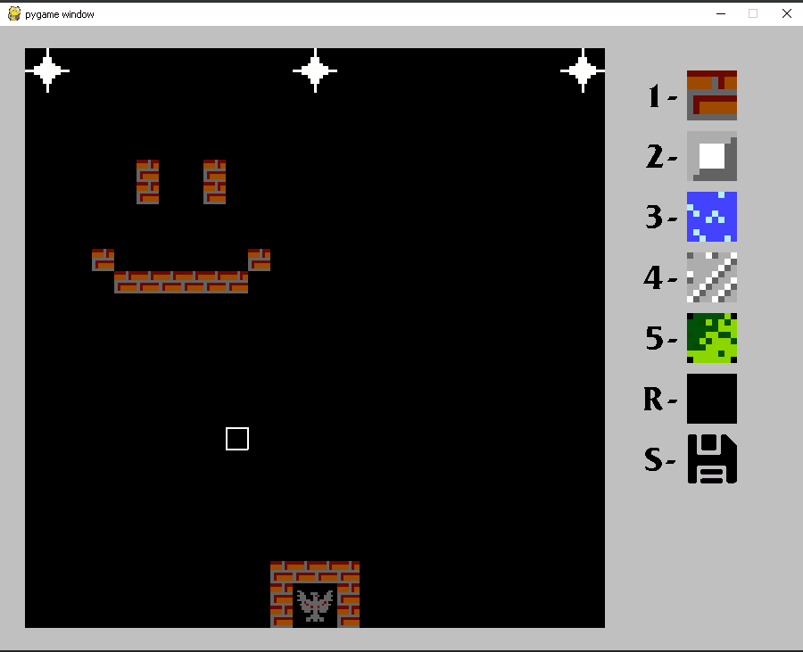
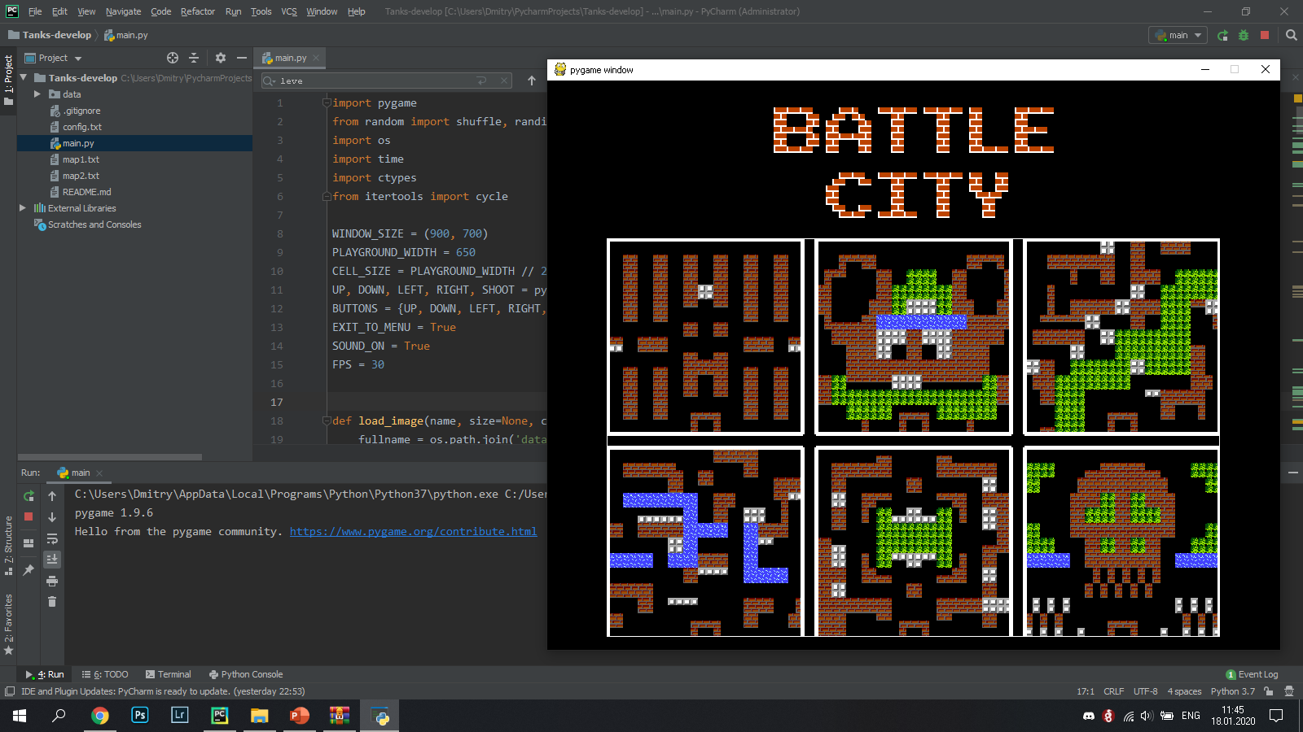
Были добавлены более 30 оригинальных карт. Возможность их выбора и конструктор собственных карт

Slide 12
Использованные модули
pygame
random
os
time
ctypes
itertools
csv
operator

Slide 13
Иерархия основных классов
Block
Game
Осуществляет игровой процесс через функцию main_loop, хранит все спрайты, обрабатывает сигналы с устройств ввода, рендерит картинку.
BrickWall
StrongBrickWall
GrassWall
Tank
Является родительским классом всех танков, содержит некоторые начальные переменные, необходимые для танков
WaterWall
IceWall
Enemy
Родительский класс вражеских танков
Player
Танк игроков
Bullet
SimpleEnemy
QuickTank
QuickFireTank
StrongTank

Slide 14
Распределение задач
Яша:
Классы танков
Искусственный интеллект противников
Обработка коллизий объектов
Интерфейс
Дима:
Звуковое сопровождение
Некоторые виды блоков
Анимации взрывов
Карты
Конструктор карт
Арсений:
Реализация всех видов бонусов
Текстуры
Меню
Анимации танков
Блоки

Slide 15
Итоги
Игра была создана успешно, хоть и не без проблем
Мы научились работать в команде и использовать Git и GitHub
Были улучшены навыки в работе с библиотекой pygame и с Python в целом

